Slide 1
3D效果探讨学习
2017-03-20

Slide 2
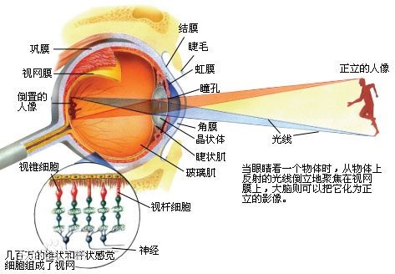
3D成像基本原理
人眼成像

Slide 3
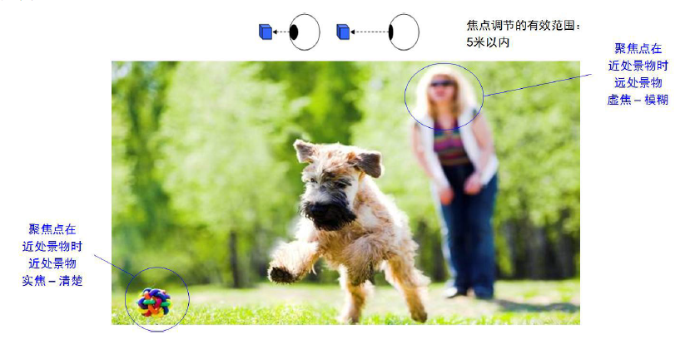
3D成像基本原理
人类的立体视觉分成两种，一个是基于单个眼睛看到的视界，一个是基于双眼看到的视界
单眼立体视觉之一是视觉焦点的调节，人眼在观察物体时候，通过调节眼球晶状体的厚度来对关注目标实现聚焦，观看近处景物时晶状体会变厚，而观看远处景物时晶状体会变薄。当人眼的聚焦点在近处景物时近处景物实焦、清晰，远处景物虚焦、模糊，大脑通过这种焦点的实虚变化（景深不同）得到空间深度图像，其有效范围在5米以内

Slide 4
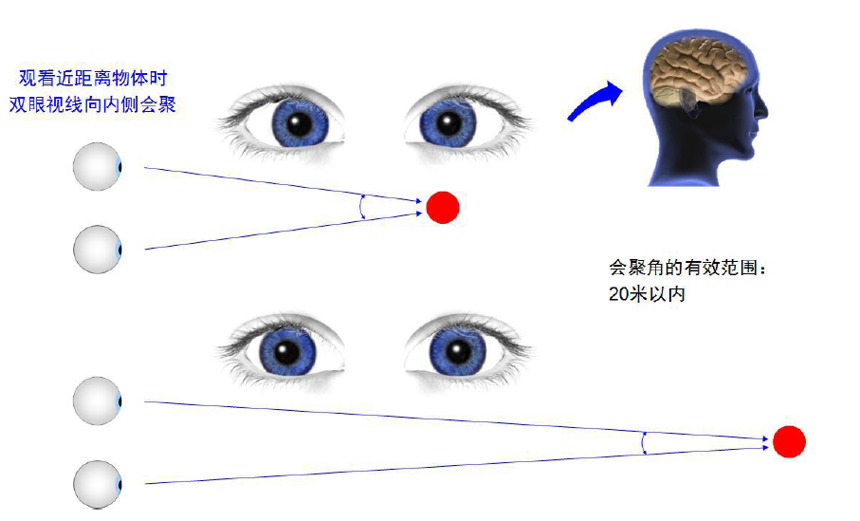
3D成像基本原理
人类最重要的立体视觉来自于双眼,双眼立体视觉的要素之一是双眼的会聚角，观看近距离物体时双眼视线会向内侧会聚，大脑通过左右眼视线会聚角度得到空间深度信息，其有效范围在20米以内。

Slide 5
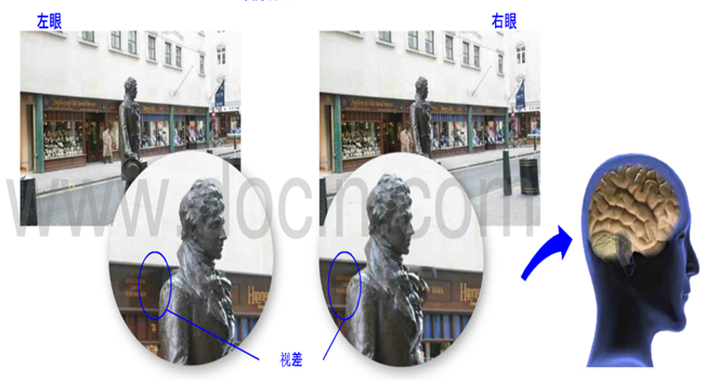
3D成像基本原理
双眼立体视觉的要素之二是视差，由于双眼位置不同(存在瞳距)，左右眼看到的图像是存在差异的，通过这种差异判断物体的远近和深度，就是视差原理，根据视差原理，人脑分析双眼图像位置的差异感受到立体效果

Slide 6
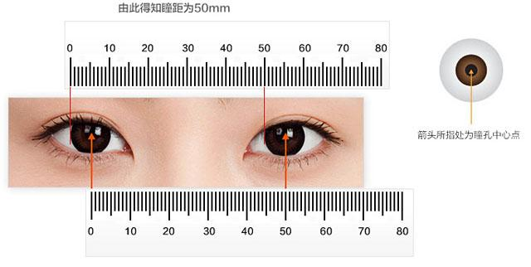
3D成像基本原理
瞳距，简单说就是两只眼睛瞳孔之间的距离。 一般成年男性的瞳距在60毫米～73毫米之间，成年女性的瞳距在53毫米～68毫米之间

Slide 7
3D成像基本原理
我们的两只眼睛看东西的时候，可以轻松的确定物体距离眼睛的位置，而当你闭上一直眼睛的时候，就无法适应了，所以这时候对距离的判断是不准的。做个简单的实验：闭上你的一只眼睛（左眼右眼无所谓，随便那只舒服闭那只），然后拿两只铅笔的，左右手各一只，在大概三十厘米距离外把两只铅笔的笔尖慢慢靠拢。你会发现，在大多数时候，你的两只笔尖是无法汇集到一点的。这就说明，我们平时感觉到的距离感，其实是由两只眼睛共同决定的。

Slide 8
3D成像基本原理
3D是什么？
目前所说的 3D 实际上是 “双眼立体视觉 ”的简称 。
基于双眼立体视觉的 3D 图像质量由两部分构成:
1.对应于左右眼的两个高清电图像质量(基础)
2.形成立体觉双眼 3D 图像质量（保证）

Slide 9
3D成像基本原理
双眼立体视觉局限性
双眼3D成像利用会聚角和视差使观看者产生立体视觉，但在某些条件下这种双眼立体视觉会与单眼立体视觉产生冲突。人眼观看实际物体时单眼立体视觉的焦点调节与双眼立体视觉的会聚角在大脑产生的立体图像相同，但观看基于双眼立体视觉原理拍摄的3D图像时，单眼立体视觉的焦点调节与双眼立体视觉的会聚角在大脑产生的立体图像不一致，那么这种立体图像的冲突会使观看者产生视觉疲劳和不舒适的感受，程度随时间而严重。

Slide 10
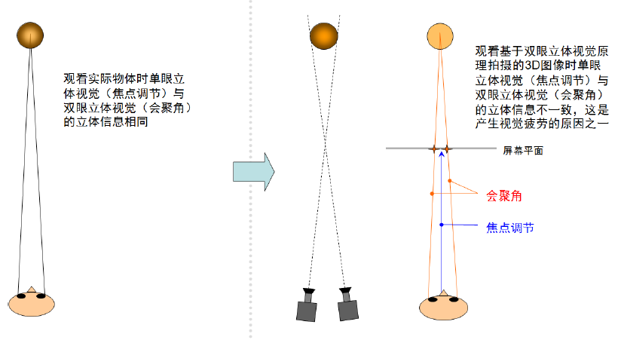
3D成像基本原理

Slide 11
3D成像基本原理
单眼立体视觉的焦点调节范围是5米以内，我们在电影院观看3D电影时，观众席与屏幕之间的距离超过了5米，因此双眼立体视觉会聚角的立体信息与单眼立体视觉的焦点调节的冲突不明显，但如果我们在2米距离内观看52英寸的电视，看3D影片时就会有明显的冲突，舒适的观影距离应是屏幕宽度的3倍.

Slide 12
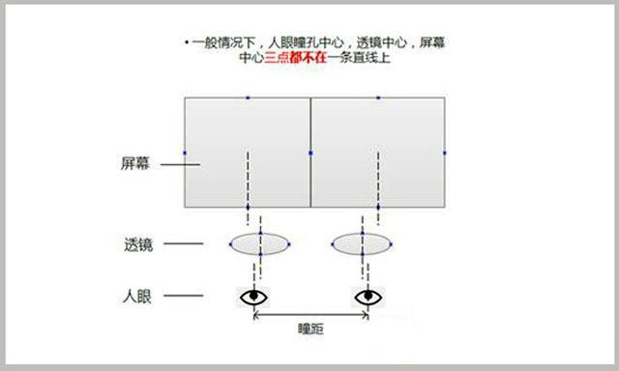
3D成像基本原理
VR眼镜的原理和我们的眼睛类似，两个透镜相当于眼睛，但远没有人眼“智能”。再加上VR眼镜一般都是将内容分屏，切成两半，通过镜片实现叠加成像。这时往往会导致人眼瞳孔中心、透镜中心、屏幕（分屏后）中心不在一条直线上，使得视觉效果很差，出现不清晰、变形等一大堆问题。

Slide 13
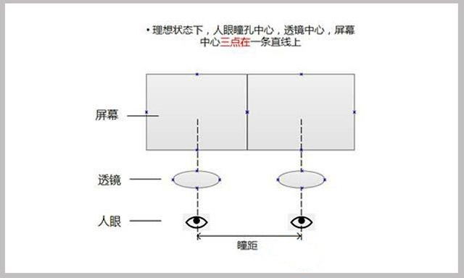
3D成像基本原理
而理想的状态是，人眼瞳孔中心、透镜中心、屏幕（分屏后）中心应该在一条直线上（如下图），这时就需要通过调节透镜的“瞳距”使之与人眼瞳距重合，然后使用软件调节画面中心，保证3点一线，从而获得最佳的视觉效果

Slide 14
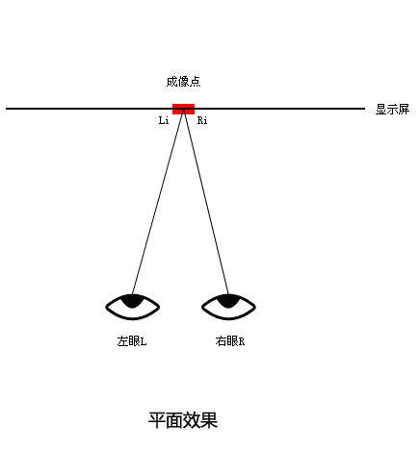
3D成像基本原理
我们平常看显示器的时候，用双目观看一个物体时，左眼和右眼的视线相交，这个物体上就能清晰成像的（红色的是物体）。如果物体与显示屏同一个平面，左眼和右眼两条视线与显示屏相交的成像点刚好为同一个点．这个时候我们只能看到平面效果

Slide 15
3D成像基本原理
看到的东西的聚焦点的位置，决定了感知这个物体的位置，就像上一页里面介绍的一样，聚焦点在屏幕上，所以我们看到的所有的东西都是在显示器平面显示的。也就是说，如果我们想要看到立体的物体，那么就需要把聚焦点脱离开显示屏幕的平面

Slide 16
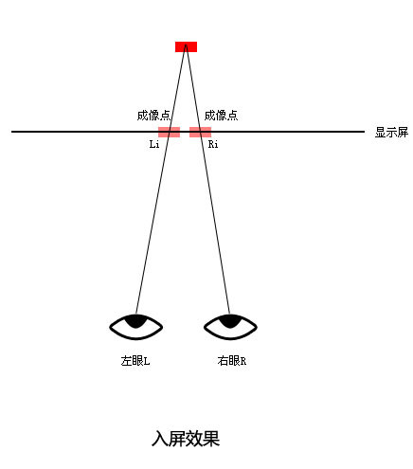
3D成像基本原理
物体在显示屏的景深里面时，用左眼和右眼观看物体时，在屏上各自出现了两个不同的成像点，分别是Li和Ri．由于我们只能在显示屏上做视觉效果，那么这两个点很重要。我们要分别做好Li的效果和Ri的效果，放在相应的Li和Ri的位置上，从而给观者一种错觉，物体是深入到屏里面去的。

Slide 17
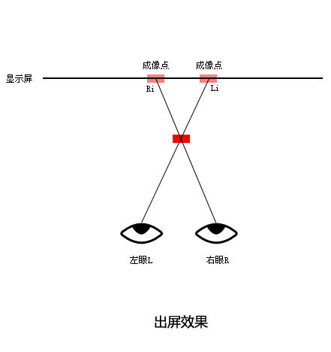
3D成像基本原理
物体飘浮在显示屏的前端,当左眼和右眼的视线相交于物体后，延伸至显示屏。则左眼和右眼的成像点，刚好相反。在制作的流程中和入屏是一样的，不同的是：左眼的图像要放右边，右眼的图像要放左边。这样看到的图像就活灵活现地显示在屏幕的前面了。

Slide 18
3D成像基本原理
上面提到要做好Li的效果和Ri的效果，并且Li和Ri都是单眼看到的图像，那么怎样增强单眼视角下物体的立体深度。
1.前后虚实
2.透视变化
3.遮挡关系
4.高光与阴影
5.反差与色彩饱和度
6.相对运动速度

Slide 19


3D成像基本原理
1.前后虚实

Slide 20
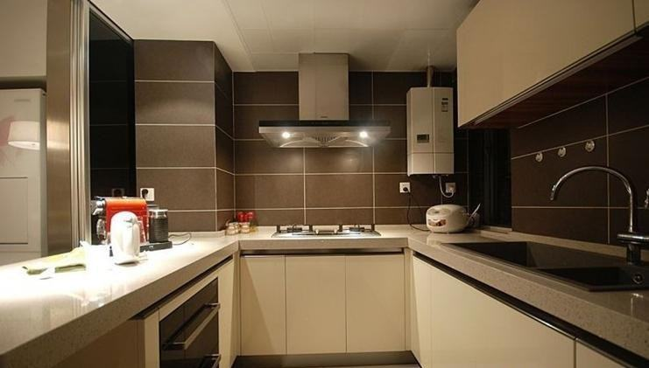
3D成像基本原理
2.透视变化

Slide 21

3D成像基本原理
3.遮挡关系

Slide 22
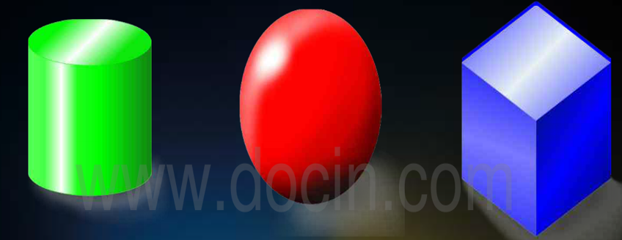
3D成像基本原理
4.高光与阴影

Slide 23

3D成像基本原理
5.反差与色彩饱和度

Slide 24

3D成像基本原理
6.相对运动速度

Slide 25
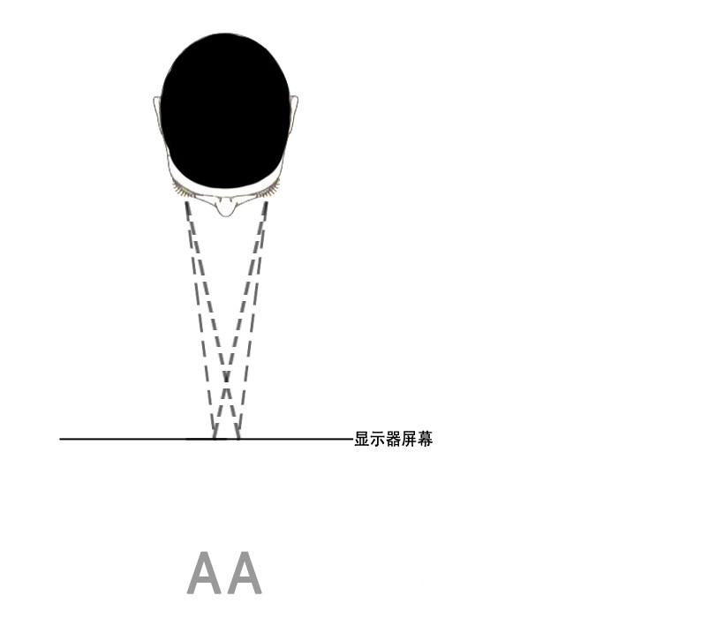
3D成像基本原理
在很理想的状态下，我们看到的东西已经脱离了显示器屏幕，也就是说，实现了3D显示效果。可事实上，我们看到的东西不是这样的，而是如下图所示：我们看到了令人眼花的重影

Slide 26
3D成像基本原理
由于屏幕只有一个，而人却有两个眼睛，又必须要让左、右眼所看的图像各自独立分开，才能有立体视觉。这时，就可以通过VR眼镜，让这个视差持续在屏幕上表现出来。通过控制IC送出立体讯号(左眼->右眼->左眼->右眼->依序连续互相交替重复)到屏幕，并同时送出同步讯号到VR眼镜，使其同步切换左、右眼图像，换句话说，左眼看到左眼该看到的景像，右眼看到右眼该看到的景像，加上人眼视觉暂留的生理特性，就可以看到真正的立体3D图像。

Slide 27
3D成像基本原理
单眼高清图像测试方法：
高清图像是 3D 图像质量的重要基础，在 3D 研究、制作方面拥有二十多年经验的索尼的看法是，“制作出的 3D 作品应先用 2D（高清）进行预览，如果没有达到适当的水平就没有再用 3D 观看的意义

Slide 28
3D成像基本原理
双眼立体图像测试方法:锁定四大指标
1. 分辨率/清晰度
2. 可视角
3. 串扰
4. 闪烁
这 4 项是当前决定 3D 电视立体画质的主要因素，这 4 项因素直接影响到用户的眼睛观看到的 3D 画面效果，所以对这 4 项因素的研究成为 3D 测试方法的核心。

Slide 29
3D成像基本原理
分辨率/清晰度
即3D分辨率非2D分辨率，由“物理分辨率+人眼可以感知的分辨率”（基于索尼实验室的自主研究）组成。
物理分辨率： ：Addressable line， 即垂直、水平方向可以单独控制亮度的最小单位的像素数量（辉度 profile 测定）。
感知分辨率：人眼可以感知到的像素数量。物理分辨率的灰度变化时，人眼可以感觉到的像素数量（黑与白的混合比例）。

Slide 30
3D成像基本原理
2. 可视角
测试当观看角度超过多少时将消失3D立体感
3. 串扰
研究认为左右眼交叉干扰指标就是用来衡量左右眼交叉干扰的程度，除白(100%白)，黑(0%黑)信号之外，利用中间灰度在全画面9点上对串扰性能做评价，运用标准偏差等原理给出针对液晶和等离子电视的统一的计算方法。即应该进入左/右眼的画面，串入了右/左眼

Slide 31
3D成像基本原理
4. 闪烁
测试从闪烁到不闪烁的临界频率与不闪烁到闪烁的临界频率，与人眼观看3D时的阀值做比较

Slide 32
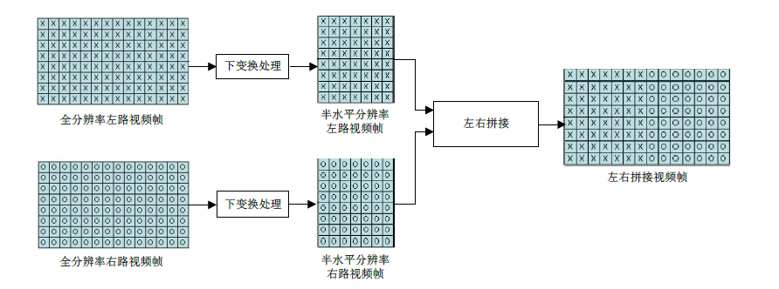
3D成像基本原理
3D左右:
首先对同一时刻的左路和右路视频帧进行下采样，得到半水平分辨率左路和右路视频帧，并将其水平并列拼接为一帧，其中下采样后的左路视频帧位于下采样后的右路视频帧的左侧

Slide 33
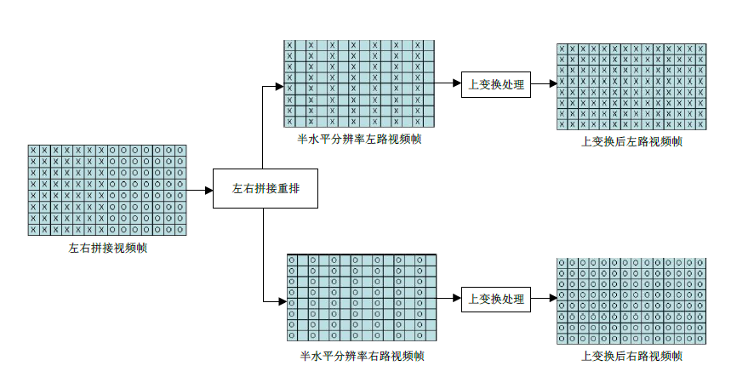
3D成像基本原理
3D左右:
对左右拼接3D 电视视频帧进行分拆、重排，得到半水平分辨率左路和右路视频帧，之后分别进行上变换处理，重构形成全分辨率左路和右路视频帧

Slide 34
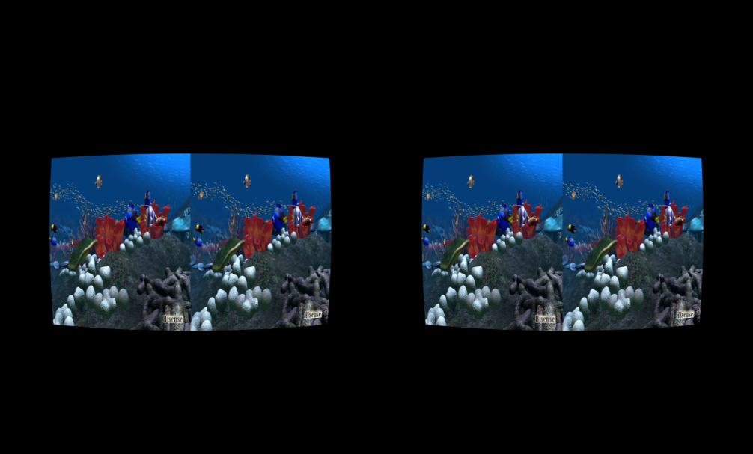
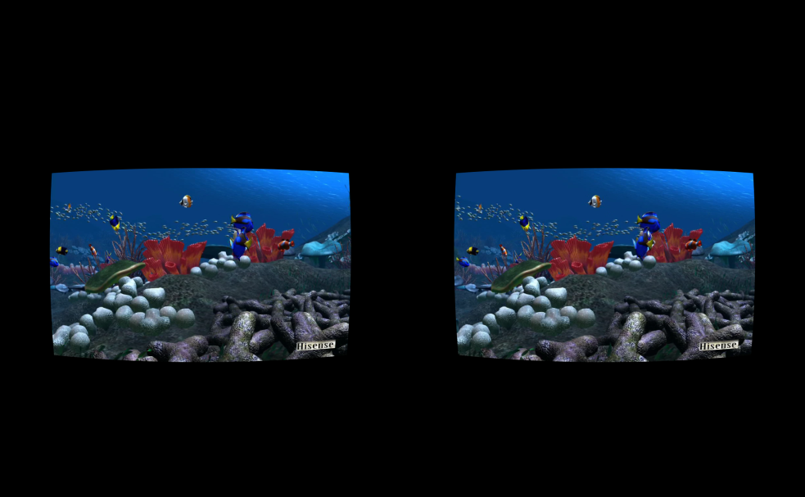
3D成像基本原理
3D左右:
将3D视频切换为2D视频-截图->切换为3D视频-截图

Slide 35
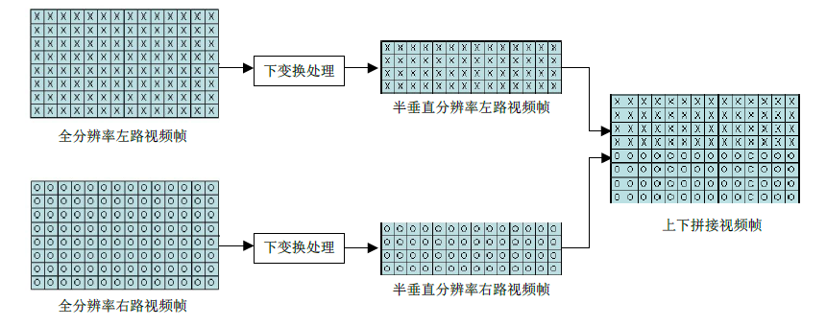
3D成像基本原理
3D上下:
首先对同一时刻的左路和右路视频帧进行下采样，得到半垂直分辨率左路和右路视频帧，并将其垂直上下拼接为一帧，其中下采样后的左路视频帧位于下采样后的右路视频帧的上方。

Slide 36
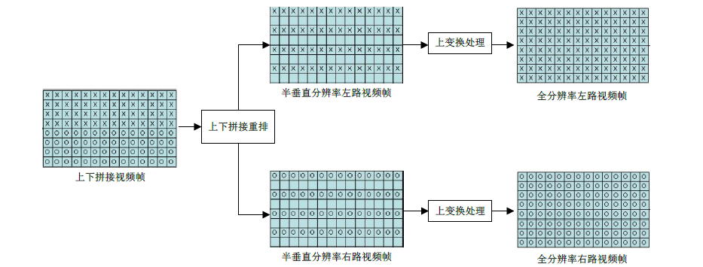
3D成像基本原理
3D上下:
对上下拼接3D电视视频帧进行分拆、重排，得到半垂直分辨率左路和右路视频帧，之后分别进行上变换处理，重构形成全分辨率左路和右路视频帧。

Slide 37
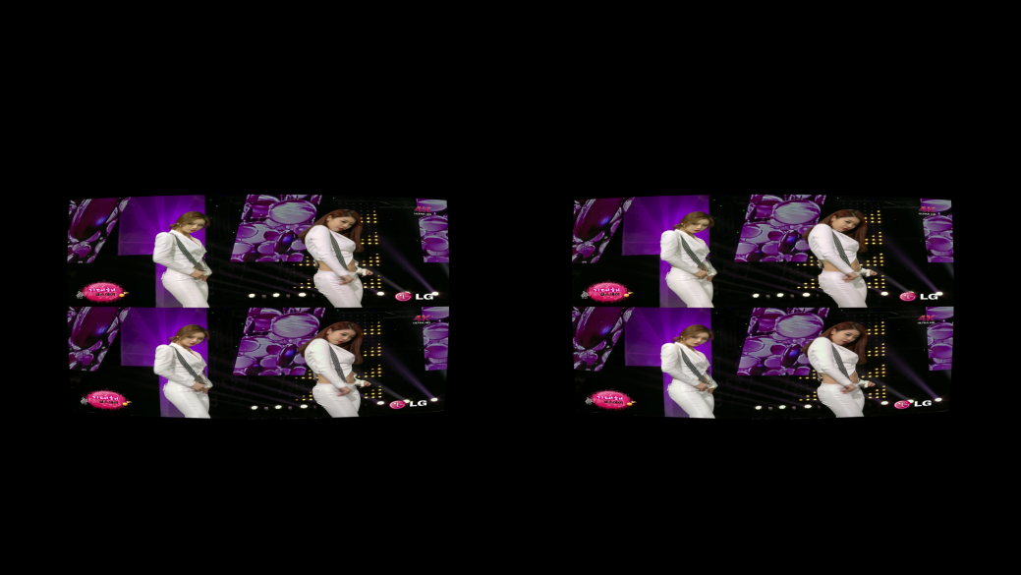
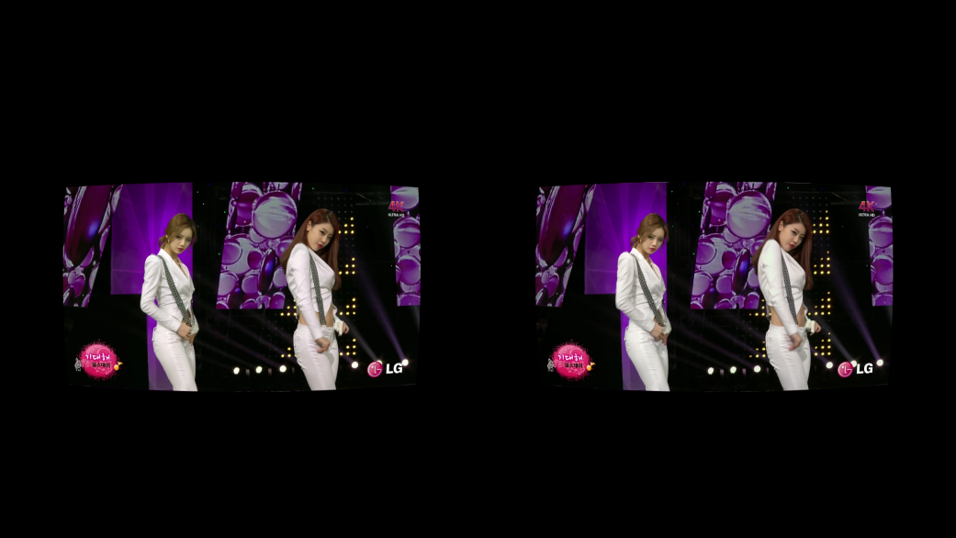
3D成像基本原理
3D上下:
将3D视频切换为2D视频-截图->切换为3D视频-截图

Slide 38
THANKS

